Slide 1
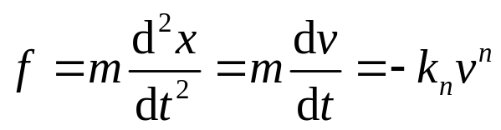
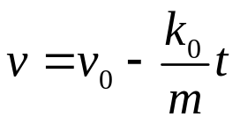
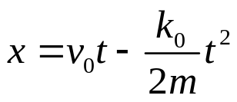
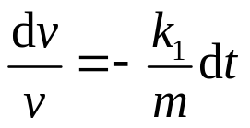
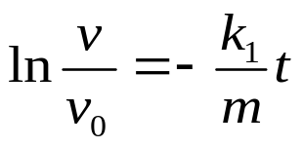
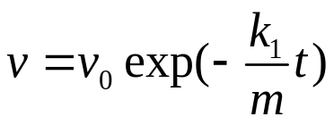
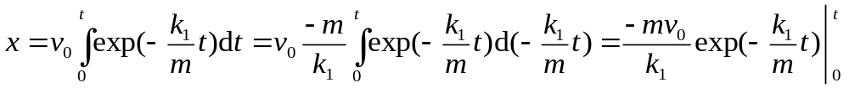
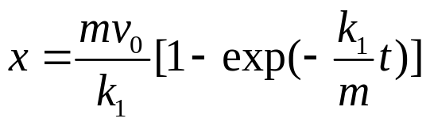
船的运动规律*
一艘沿直线行驶的汽船，速度为v₀。关闭汽船发动机后，受到与速度v方向相反、大小与速率的n(n ≥ 0)次方成正比的阻力f，比例系数为k_{n}。求船运动的速度和路程。
[解析]沿着船行的方向建立坐标轴x，当x = 0时，v = v₀。
根据牛顿第二定律可得方程
(1)当n = 0时，则阻力为常量f = -k₀，加速度也为常量a = -k₀/m。
船的速度为
坐标表示路程
(2)当n = 1时，分离变量
积分得
因此速度为
速度随时间增加而趋于零。
路程为
即
路程随时间增加，最后趋于mv₀/k₁。

Slide 2
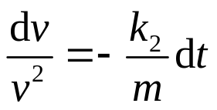
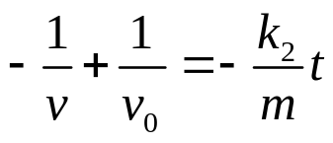
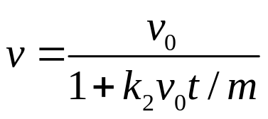
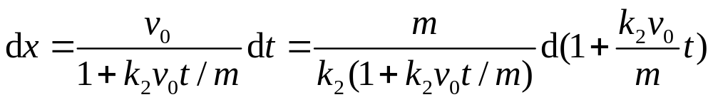
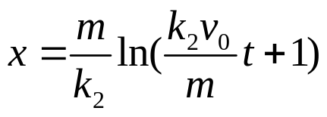
船的运动规律*
一艘沿直线行驶的汽船，速度为v₀。关闭汽船发动机后，受到与速度v方向相反、大小与速率的n(n ≥ 0)次方成正比的阻力f，比例系数为k_{n}。求船运动的速度和路程。
(3)当n = 2时，得
积分得
化简得速度与时间的关系
速度随时间增加也趋于零。
路程的微分为
积分得
路程随时间按对数规律增加。

Slide 3
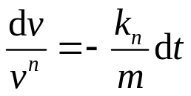
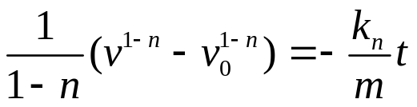
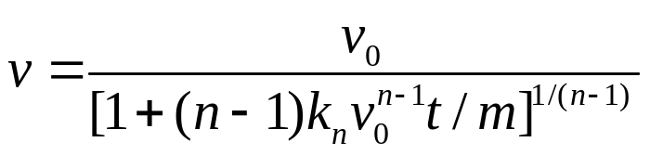
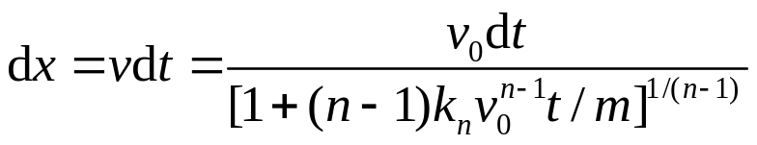
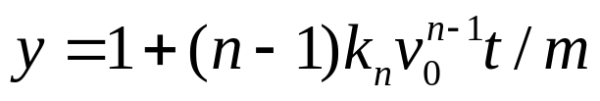
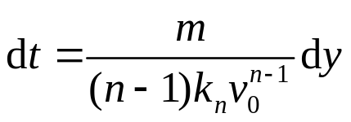
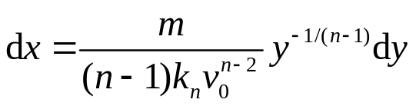
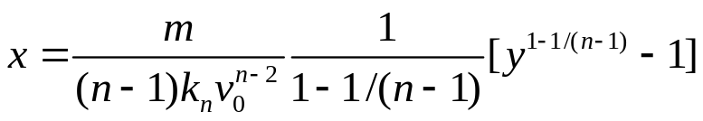
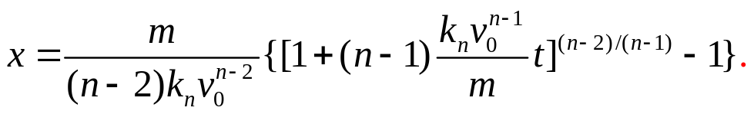
船的运动规律*
(4)当n > 0且不为1或2时，得
积分得
化简得速度与时间的关系
路程的微分为
设
则
因此
积分得
路程为

Slide 4
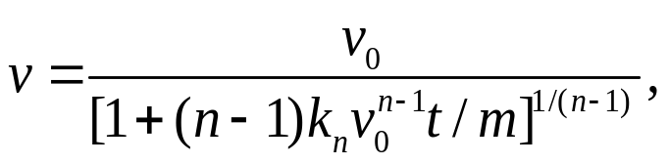
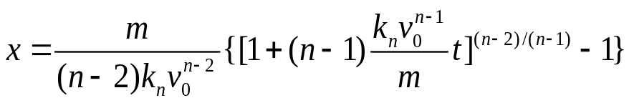
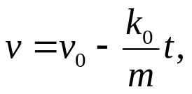
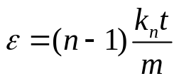
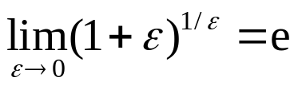
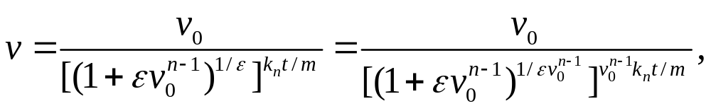
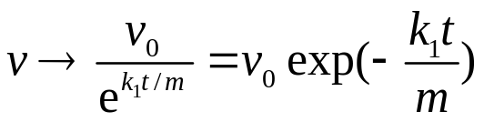
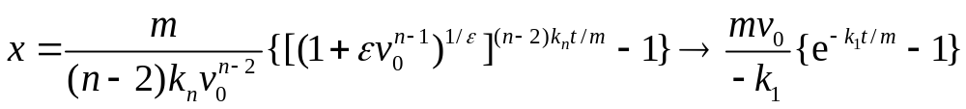
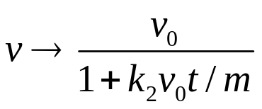
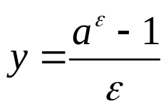
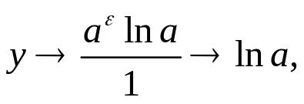
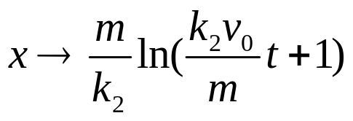
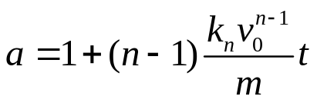
船的运动规律*
[讨论]①路程和速度的统一公式
1)当n = 0时，可得
根据定义
2)当n→1时，设
则ε→0，得
路程为
3)当n→2时，得
速度公式和路程公式包括了当n = 0,1,2的情况。
设
根据罗必塔法则，当ε→0时
取ε = n - 2，
可得

Slide 5

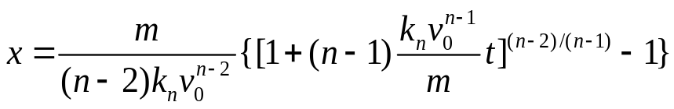
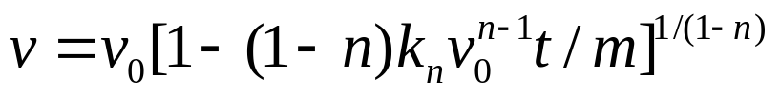
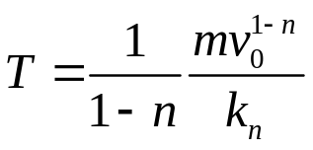
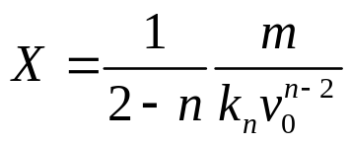
船的运动规律*
[讨论] ②总路程和总时间与指数n的关系
1)在0 ≤ n < 1情况下可得
当船停止时，v = 0，船行驶的总时间为
船行驶的总路程为
2)在n = 1的情况下，当时间t→∞时，速度v→0；路程X→mv₀/k₁。
3)在1 < n的情况下，当时间t→∞时，速度v→0。
在1 < n < 2的情况下，当时间t→∞时，船行驶的路程仍为
在n ≥ 2的情况下，路程随时间增加。

Slide 6
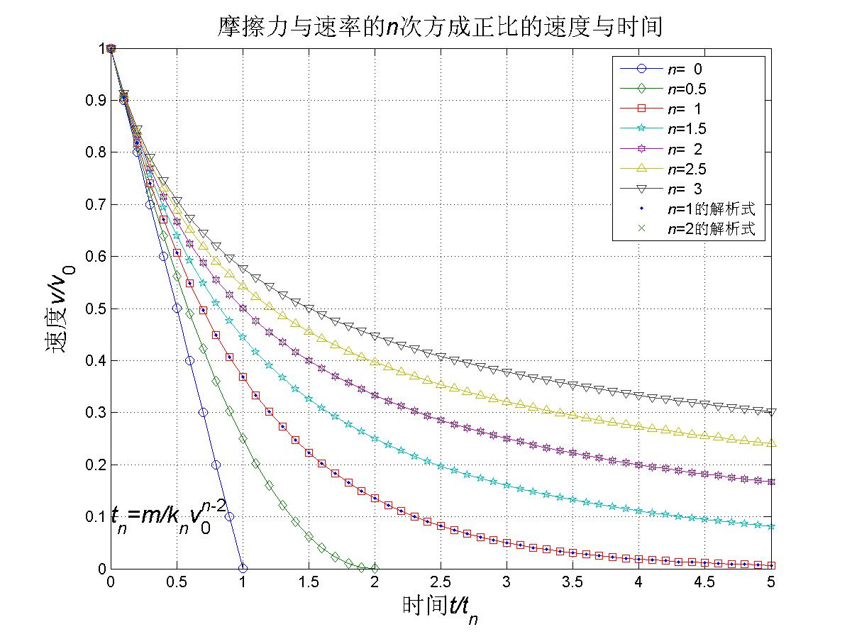
不论指数n如何，船的速度都随时间减小。
当n = 0时，船做匀变速直线运动，速度随时间直线减小，直到零为止。
当n = 0.5时，速度随时间按抛物线的规律减小。
当n = 1时，速度的解析式与统一公式计算的结果相同，速度随时间按负指数规律减少。
当n = 2时，速度的解析式与统一公式计算的结果也相同，速度随时间按线性反比的规律减少。
虽然速度是随时间减小的，但是由于时间单位t_{n}随指数n变化，因此不能说：指数越大，速度趋于零的过程就越慢。

Slide 7
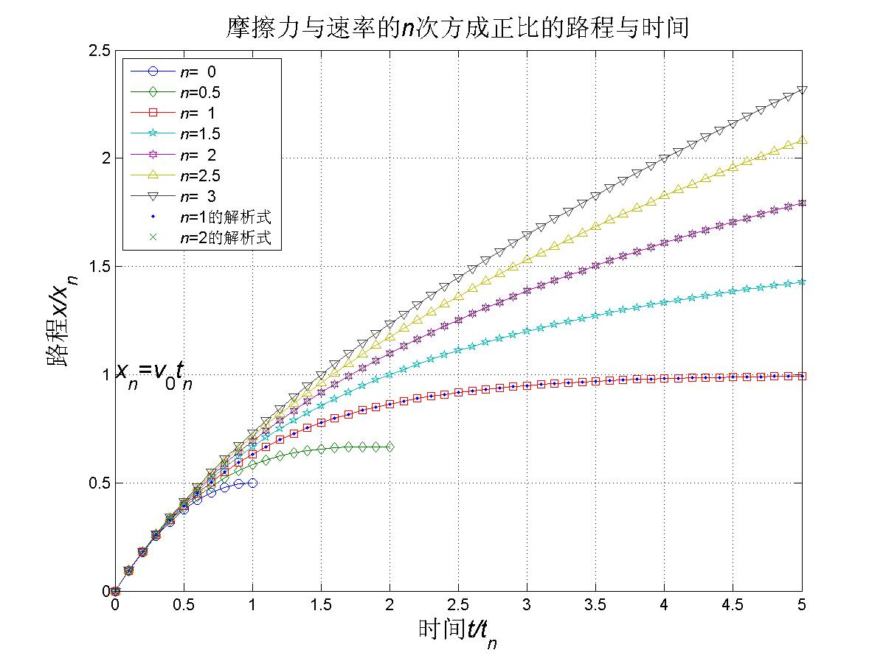
船的路程随时间增加，但都是减速增加的。
当n = 0时，路程随时间按抛物线的规律增加，然后停止。
当n = 0.5时，路程也有一个限度。
当n = 1时，路程的解析式与统一公式计算的结果相同，路程也有限度。
当n = 1.5时，路程随时间也趋于一个极限。
当n = 2时，路程的解析式与统一公式计算的结果相同，路程按对数规律增加。
由于时间单位t_{n}和路程单位x_{n}都随指数n变化，需要根据具体数值才能判断在不同指数下船运动的路程与时间的大小。

